Slide 1
Система контроля версий Git

Slide 2
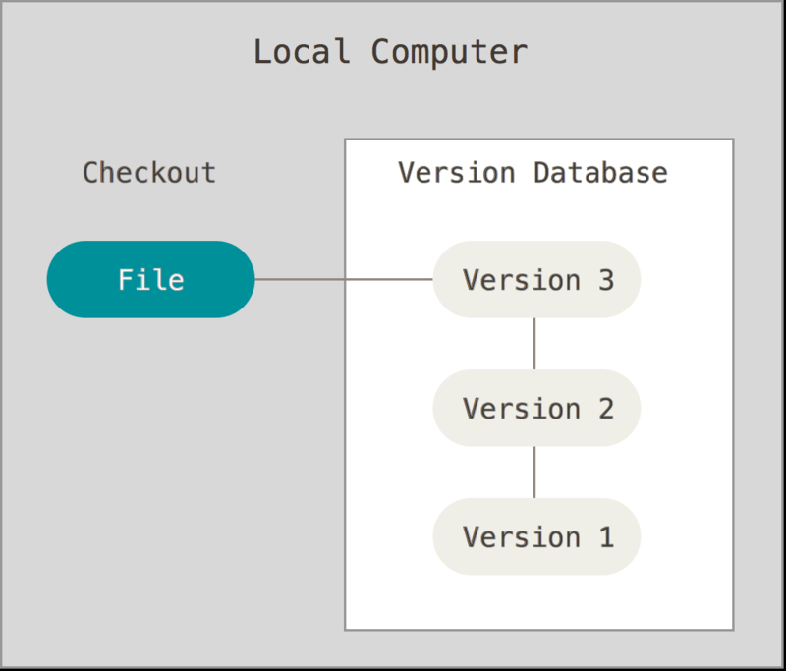
Локальные VCS

Slide 3
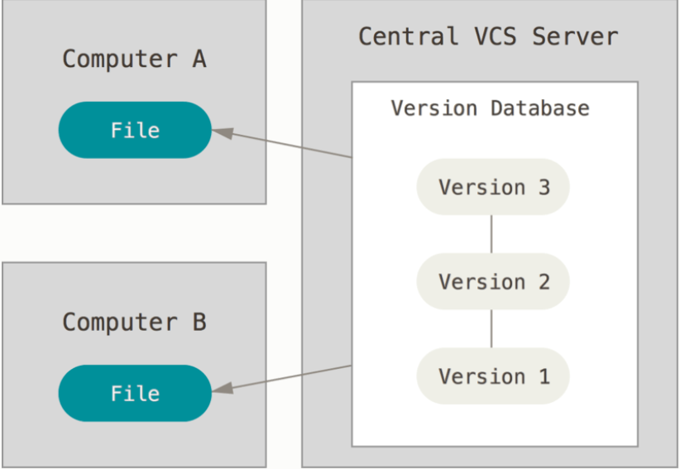
Централизованные VCS
Например: Subversion и Perforce

Slide 4
Централизованные VCS
Достоинства
Централизованное администрирование
Привычный workflow
Управление правами доступа
Недостатки
Единая точка отказа – сервер
Любые изменения влияют на всех пользователей
Неудобная работа с ветками – легко создать, тяжело смержить (merge)
Возможны блокировки - захват пессимистической блокировки одним пользователем

Slide 5
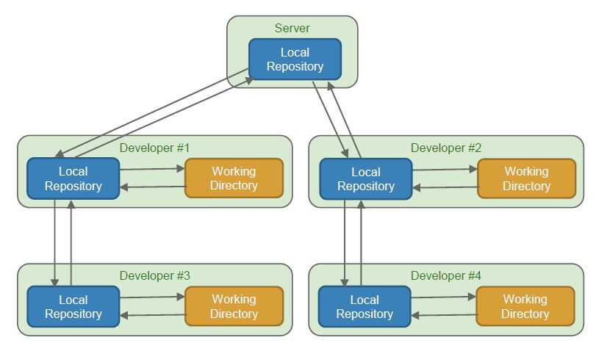
Распределенные VCS
Например: Git, Mercurial, Bazaar

Slide 6
Распределенные VCS
Достоинства
Гибкая работа с ветками
Автономность (как каждого разработчика, так и от сервера вообще)
Сборка артефактов отделена от разработки
Локальные операции работают быстро
Разделены операции фиксации изменений (commit) и публикации изменений (push)
Недостатки
В каждой копии необходимо хранить всю историю изменений (иногда считается плюсом)
Требуется более тщательное управление доступом (иногда считается плюсом)
Сложны в использовании

Slide 7

Знакомство с Git
Git — распределенная система контроля версиями. Проект был создан Линусом Торвальдсом для управления разработкой ядра Linux. Первая версия была выпущена 7 апреля 2005 года. Сейчас его поддерживает Джунио Хамано.

Slide 8
Целостность данных
Перед сохранением любого файла Git вычисляет контрольную сумму, и она становится индексом этого файла. Поэтому невозможно изменить содержимое файла или каталога так, чтобы Git не узнал об этом. Эта функциональность встроена в сам фундамент Git'а и является важной составляющей его философии. Если информация потеряется при передаче или повредится на диске, Git всегда это выявит.
Механизм, используемый Git'ом для вычисления контрольных сумм, называется SHA-1 хешем. Это строка из 40 шестнадцатеричных символов (0-9 и a-f), вычисляемая в Git'е на основе содержимого файла или структуры каталога.
SHA-1 хеш выглядит примерно так: 24b9da6552252987aa493b52f8696cd6d3b00373

Slide 9
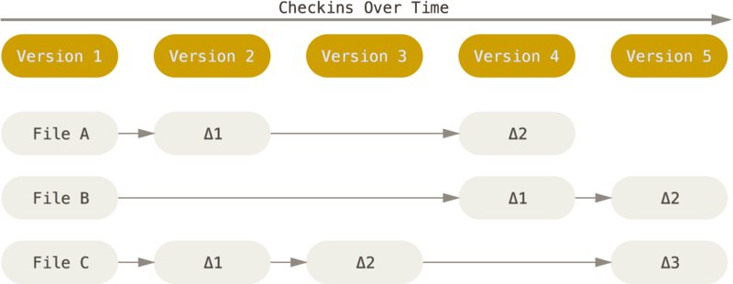
Различия

Slide 10
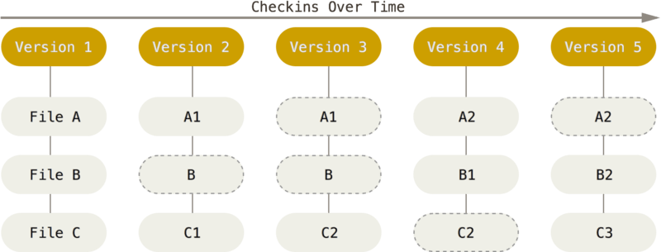
Поток снимков

Slide 11
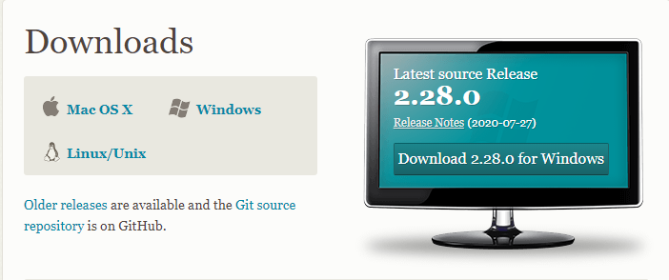
Установка Git
Linux: sudo apt-get install git
OS X: brew install git
Windows: https://git-scm.com/downloads

Slide 12
Настройка Git
Файл ~/.gitconfig хранит настройки конкретного пользователя. Этот файл использует при указании параметра --global
Первое, что вам следует сделать после установки Git'а, — указать ваше имя и адрес электронной почты:
$ git config --global user.name "John Doe"
$ git config --global user.email johndoe@email.com

Slide 13
Настройка Git
По умолчанию Git использует стандартный редактор вашей системы, обычно это Vi или Vim. Если вы хотите использовать другой текстовый редактор можно сделать следующее:
$ git config --global core.editor nano
Проверить используемые настройки, использовать команду:
$ git config --list --global
Как получить помощь:
$ git help <comand>

Slide 14
Файл .gitignor
Зачастую, у вас имеется группа файлов, которые вы не только не хотите автоматически добавлять в репозиторий, но и видеть в списках неотслеживаемых. К таким файлам обычно относятся автоматически генерируемые файлы (различные логи, результаты сборки программ и т.п.). В таком случае, вы можете создать файл .gitignore с перечислением шаблонов соответствующих таким файлам. Вот пример файла .gitignore:
$ cat .gitignore
*.[oa]
*~

Slide 15
Работа с удаленным репозиторием
Команда clone клонирует репозиторий и создаёт рабочую копию
Команда push отправляет изменения в удаленный репозиторий
Команда pull забирает изменения указанной ветки из удаленного репозитория и сливает их в текущую ветку
Команда fetch забирает все изменения из удаленного репозитория

Slide 16
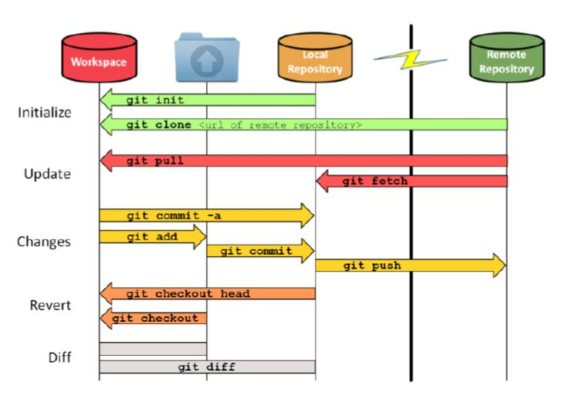
Жизненный цикл Git

Slide 17
Работа с локальным репозиторием
Команда init создает репозиторий в текущем каталоге
Команда add добавляет измененные файлы в stage
Команда rm помечает файл в stage как удаленный
Команда reset сбрасывает изменения в текущем stage
Команда commit сохраняет текущий stage в локальный репозиторий

Slide 18
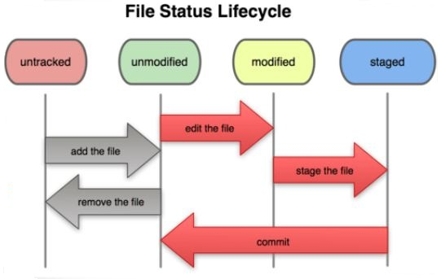
Состояния файлов

Slide 19
Определение состояний файлов
Основной инструмент, используемый для определения, какие файлы в каком состоянии находятся — это команда:
$ git status
Увидеть изменения в более компактном виде:
$ git status -s

Slide 20
Просмотр истории коммитов
После того, как вы создали несколько коммитов или же склонировали репозиторий с уже существующей историей коммитов, вероятно вам понадобится возможность посмотреть что было сделано – историю коммитов:
$ git log
Одним из самых полезных аргументов является -p или --patch, который показывает разницу (выводит патч), внесенную в каждый коммит
$ git log -p -2

Slide 21
Основные операции
Были сделали изменения в файле test.cpp. Проверить статус:
$ git status
Добавить изменения в stage:
$ git add test.cpp или $ git add .
Сделать коммит в локальный репозиторий:
$ git commit -m “my first commit”
Проверить изменения с удаленного репозитория и добавит в локальный:
$ git pull
Добавить изменения в удаленный репозиторий:
$ git push

